Slide 1


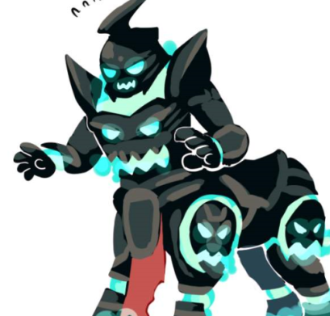







国庆期间英雄联盟大乱斗数据可视化
低场次
高场次

